Slide 1


信 道
计算机与通信工程学院/物联网工程专业/李志华

Slide 2



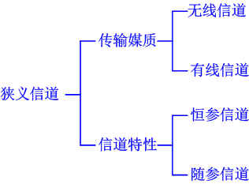




狭义信道：信号传输的媒质。

Slide 3
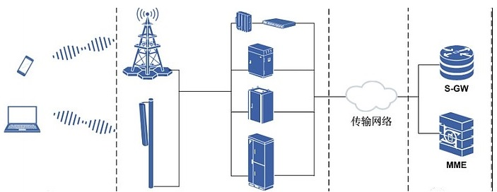
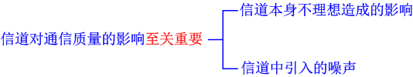

Slide 4
目录
1
无线信道和有线信道
2
信道的数学模型
3
信道对信号传输的影响
4
信道的容量

Slide 5
1
信道的分类

Slide 6

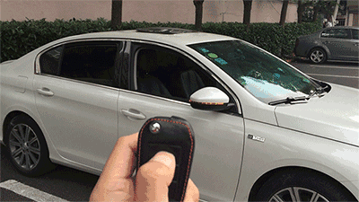
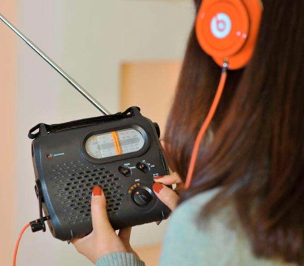

无线信道
利用电磁波在
空间传输信息

Slide 7
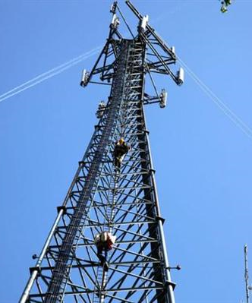
用于无线通信的电磁波频率不能太低
我国的开放频段为

Slide 8
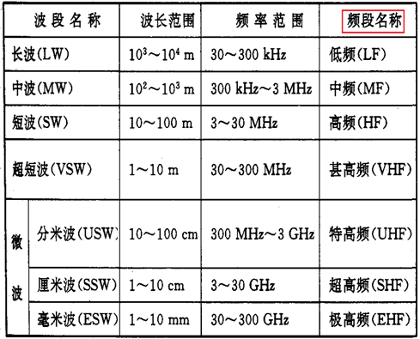
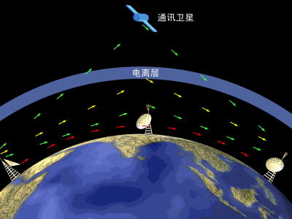
电磁波的波长不同其工作方式也不同
地波(小于2MHz)
1
天波(2~30MHz)
2
视线传播(大于30MHz)
3

Slide 9
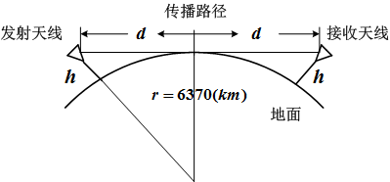


Slide 10
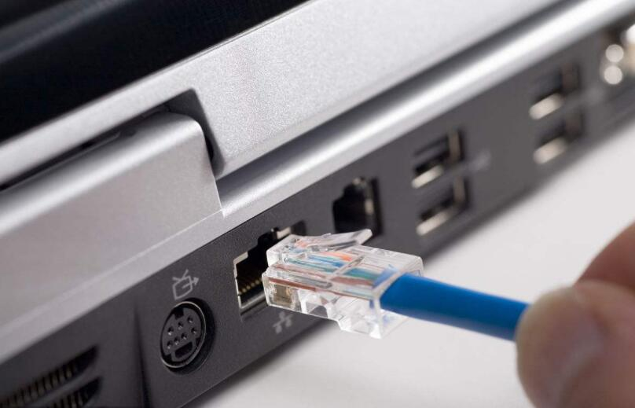
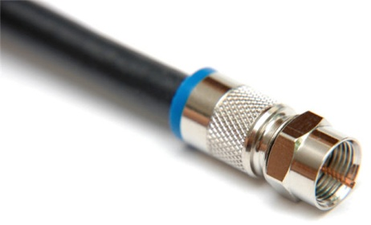
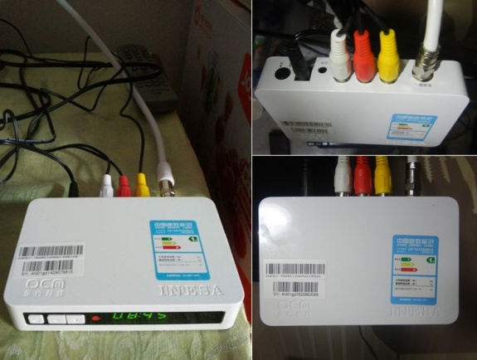
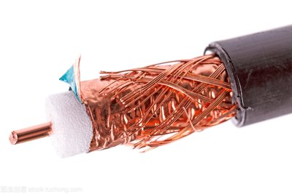

有线信道
双绞线
同轴电缆/光纤

Slide 11
2
信道的数学模型

Slide 12
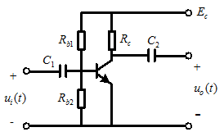
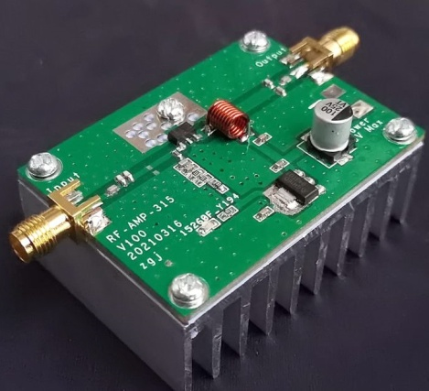
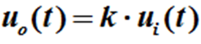
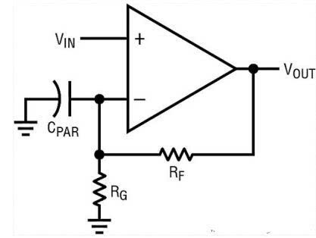
理论分析时通常将实际的电路抽象成模型

Slide 13
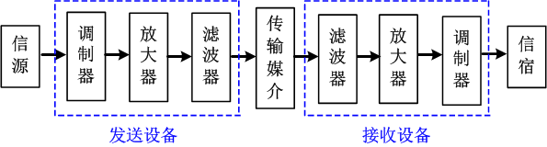
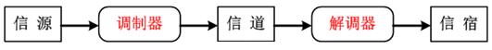
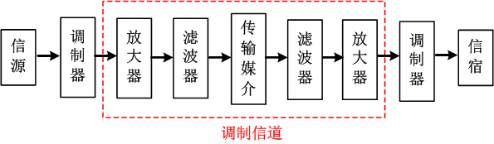
从调制和解调的角度看调制器
输出端到解调器输入端的所有
变换装置及传输媒质都是对已
调制信号进行传输。

Slide 14
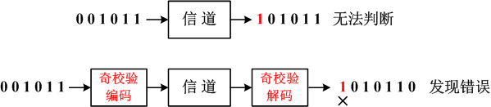
对数字通信系统而言，编码是发送设备中最重要的：
奇偶校验:

Slide 15
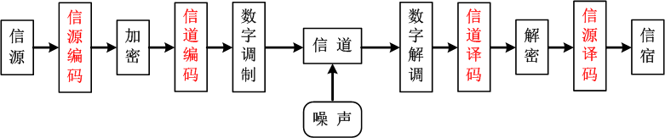
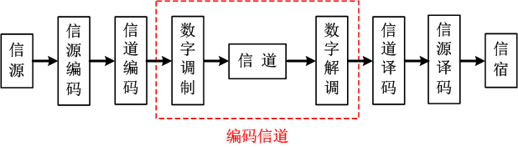

Slide 16
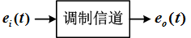
调制
信道
广义信道
编码
信道
调制信道模型
乘性干扰
加性干扰

Slide 17
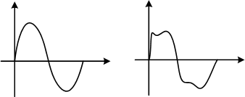
恒参信道
随参信道
调制信道对信号的影响体现在波形的失真

Slide 18
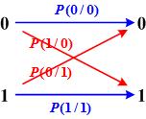
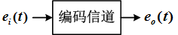
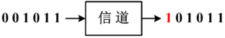
编码信道对信号的传输过程就是将一个数字序列变换成另一个数字序列
转移概率体现了信道特性
编码信道模型
编码信道对信号的影响体现在传输出现误码

Slide 19
3
信道对信号传输的影响

Slide 20
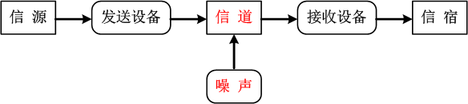
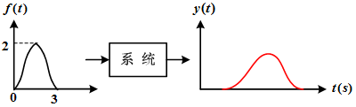

信道本身不理想
信道对信号的影响

加性噪声

Slide 21
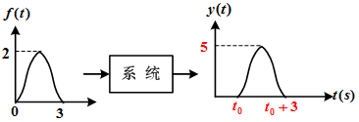
不失真条件(时域)：
1
信道本身不理想对信号的影响
恒参信道
线性时不变系统

Slide 22
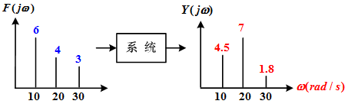
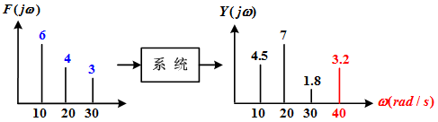
线性失真：幅度失真
线性失真：相位失真
非线性失真
最终都会导致波形的失真

Slide 23
设某恒参信道的幅频特性为 ，其中 为常数。求信号 通过该信道后的输出信号表达式？

Slide 24
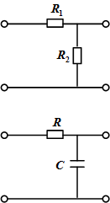
两个恒参信道的等效模型如图所示，分析这两个信道是否会产生失真？

Slide 25
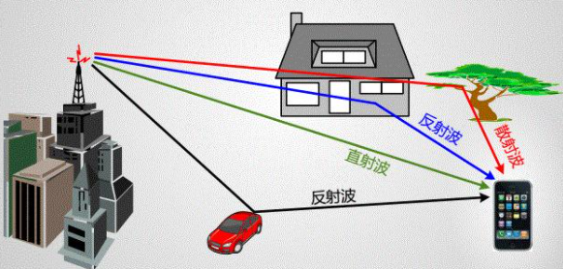
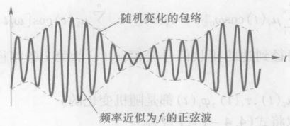
随参信道
时变系统
幅度衰减和时延随时间变化、多径效应

Slide 26
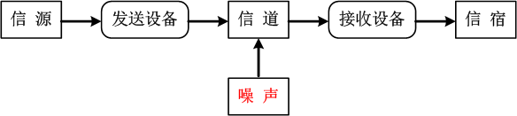
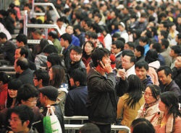
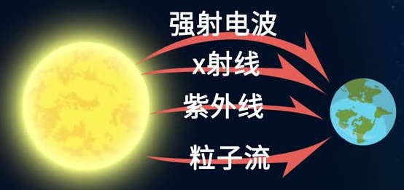
2
加性噪声对信号的影响
总是存在；加性噪声；模拟信号失真、数字信号错码

Slide 27
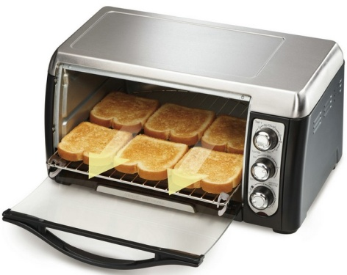
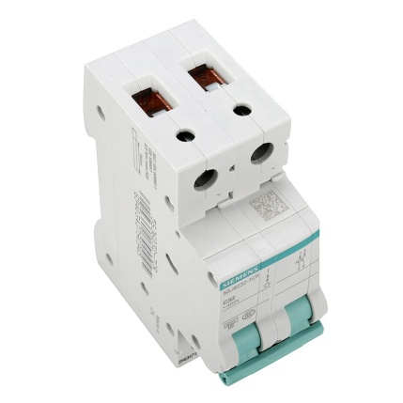

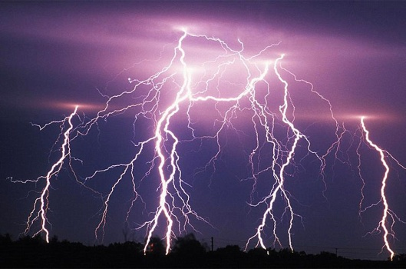
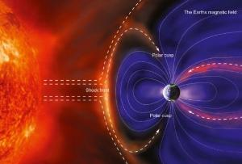
人 为
噪 声
来源
自 然
噪 声

Slide 28
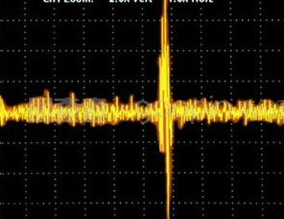
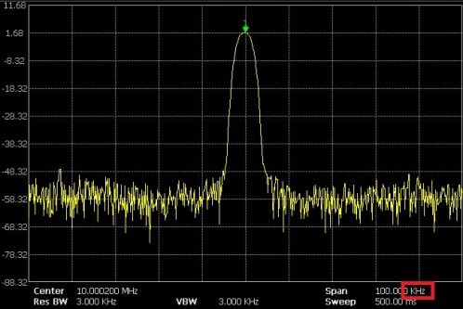
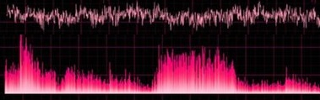

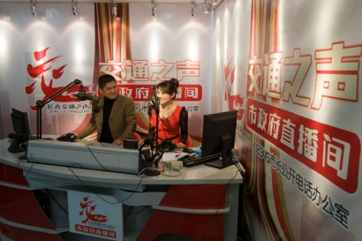
按性质分类：脉冲噪声、窄带噪声和起伏噪声
热噪声

Slide 29
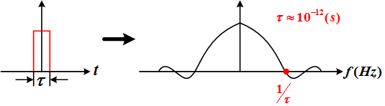
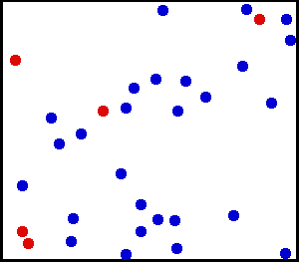
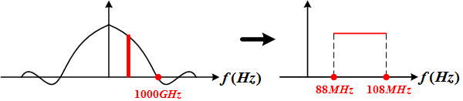


功率谱
白噪声

Slide 30
4
信道容量

Slide 31






传输信息的信道有没有容量？超量会发生什么？

Slide 32


信道容量
信道在单位时间内能够传输的最大平均信息量，单位是bit/s。
离散信道
容量
连续信道
容量

Slide 33

1
离散信道容量
发送前：每个符号对接收端而言的信息量为
发送后：每个符号对接收端而言的信息量为
接收后仍有的不确定性
传输的信息量=
有噪声信道

Slide 34

发送前：每个符号对接收端而言的信息量为
发送后：每个符号对接收端而言的信息量为
传输的信息量=
无噪声信道
意义：系统的实际传输速率不超过信道容量则理论上总能找到一种信道编码方法
使得传输实现零差错，反之则一定会出现传输差错。

Slide 35




2
连续信道容量
带宽和信噪比可以互换
高斯白噪声

Slide 36
A
B
C

Slide 37
某信道的带宽为1MHz，受高斯白噪声干扰，信噪比为10，试求(1)信道容量？
(2)若信噪比下降为5时为保持相同的信道容量所需的信道带宽？

Slide 38
已知彩色电视图像由5x10⁵个像素组成，设每个像素有64个彩色度，每种彩色度
有16个亮度等级，其中所有彩色度和亮度等级均等概率出现且统计独立。(1)试
计算每秒传送100个画面所需的信道容量？(2)如果接收机信噪比为30dB，为了
传送彩色图像所需信道带宽是多少？

Slide 39
待传输的图片约含 个像素，为了很好地重现图片需要12个亮度电平。假设
所有亮度电平等概出现，试计算3分钟传送一张图片时所需的信道带宽？(假设信道中的信噪比为30dB)

Slide 40
作 业：
4.4
4.8

